Slide 1



www.finviz.com
Finviz: Herramienta de Análisis Bursátil Profesional
Visualiza, analiza y toma decisiones
de inversión inteligentes

Slide 2


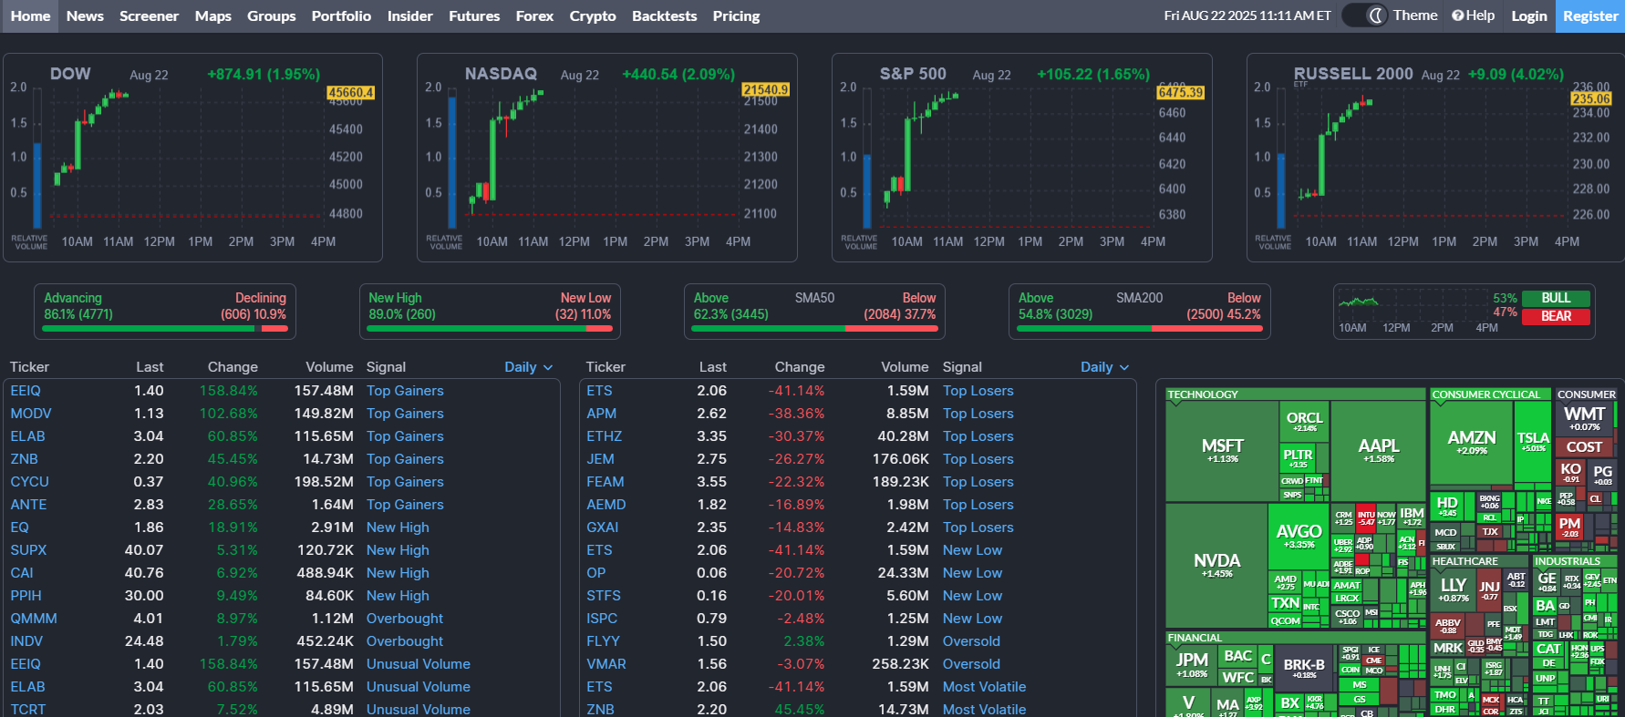


Que es Finviz?
Finviz es una plataforma de análisis financiero y de mercado.
Ofrece herramientas para screening de acciones, mapas de calor, análisis técnico y noticias en tiempo real.
Popular entre traders e inversionistas por su simplicidad y potencia.

Slide 3
Funcionalidades Clave
Stock Screener: Filtra acciones por más de 60 criterios.
Mapas de Calor (Heatmaps): Visualización rápida del mercado.
Gráficos Técnicos: Indicadores, patrones y tendencias.
Noticias & Insider Trading: Información actualizada de mercado.
Backtests: Estrategias y rendimiento histórico (versión Elite).

Slide 4
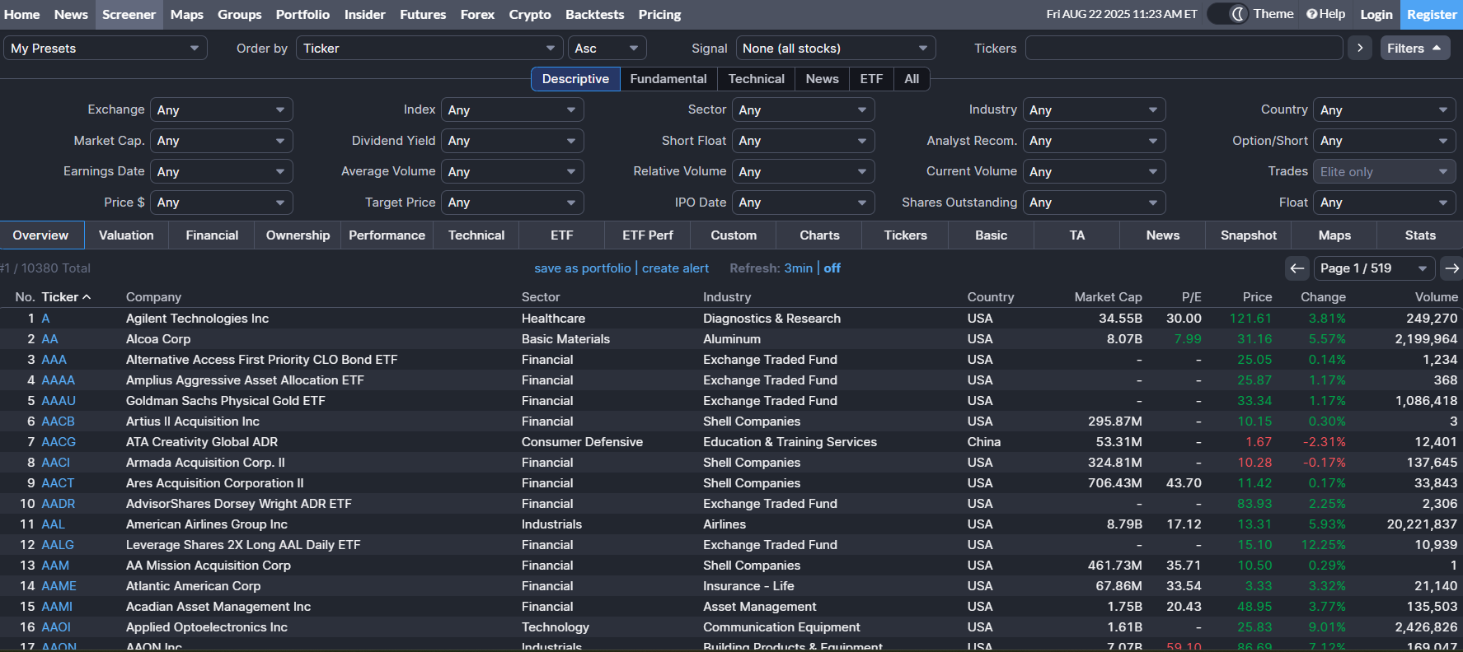
Screener de Acciones
Permite seleccionar acciones según:
Capitalización bursátil
Ratios de valoración (P/E, P/B, EV/EBITDA, etc.)
Crecimiento y márgenes
Sectores e industrias
Señales técnicas (RSI, medias móviles, etc.)

Slide 5
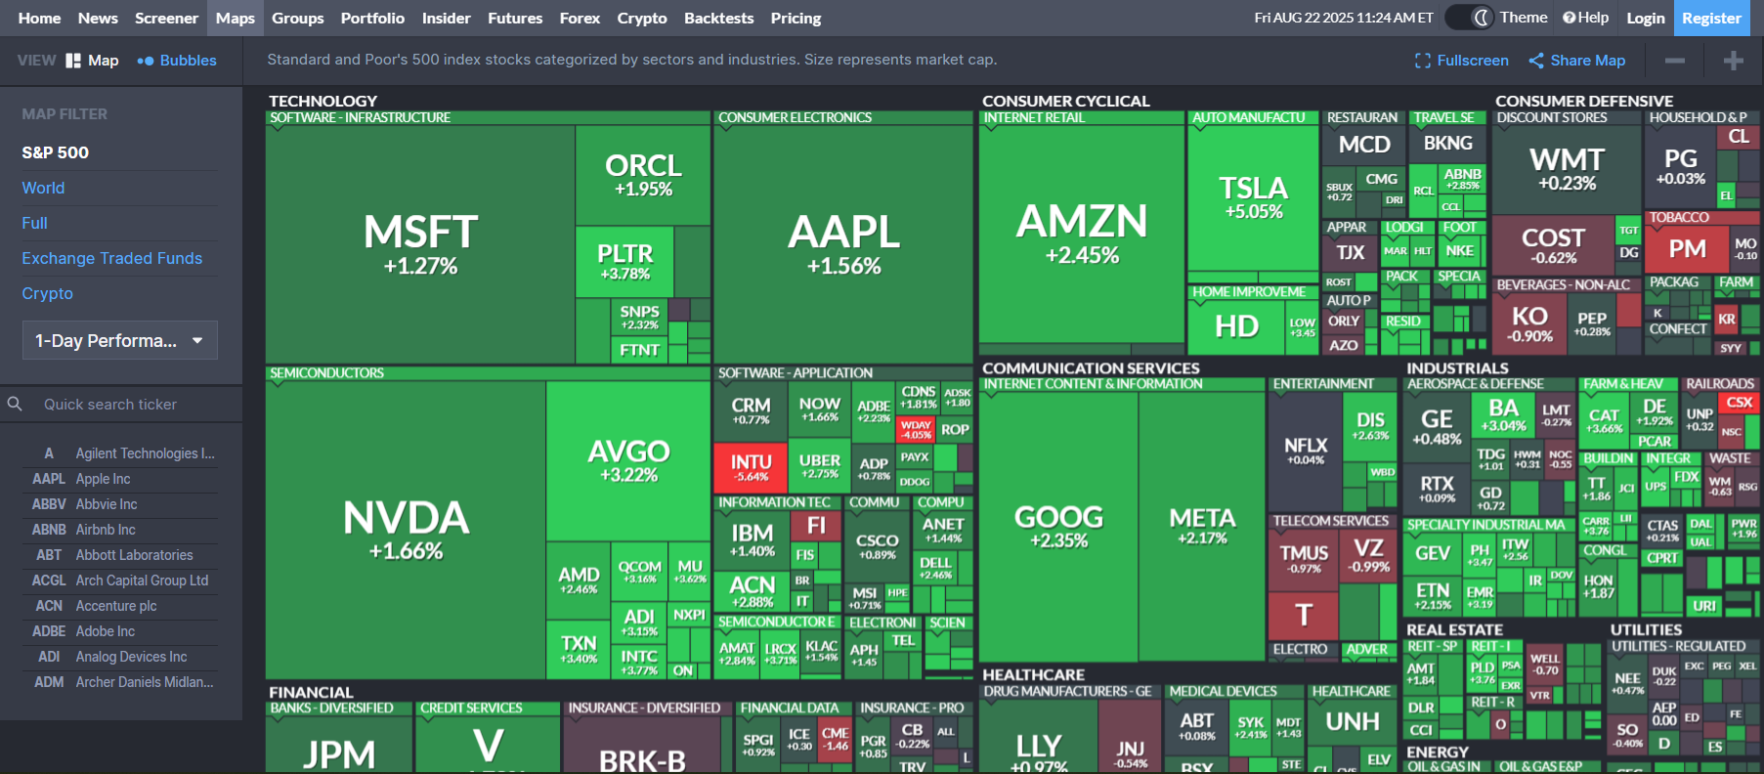
Mapas de Calor (Heatmaps)
Representación visual del mercado en tiempo real.
Colores:
Verde = subida de precio
Rojo = caída de precio
Posibilidad de ver por sectores, industrias o índices.
Ideal para detectar oportunidades rápidas.

Slide 6
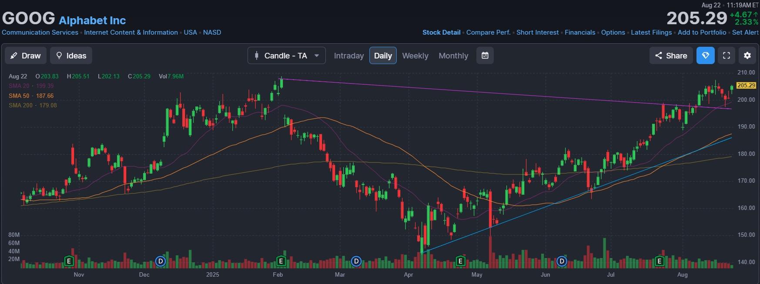
Análisis Técnico y Gráficos
Acceso a gráficos avanzados con indicadores como:
RSI, MACD, Medias Móviles, Bollinger Bands.
Identificación de patrones técnicos:
Triángulos, soportes, resistencias, rupturas.
Perfecto para Moitorear el Mercado

Slide 7
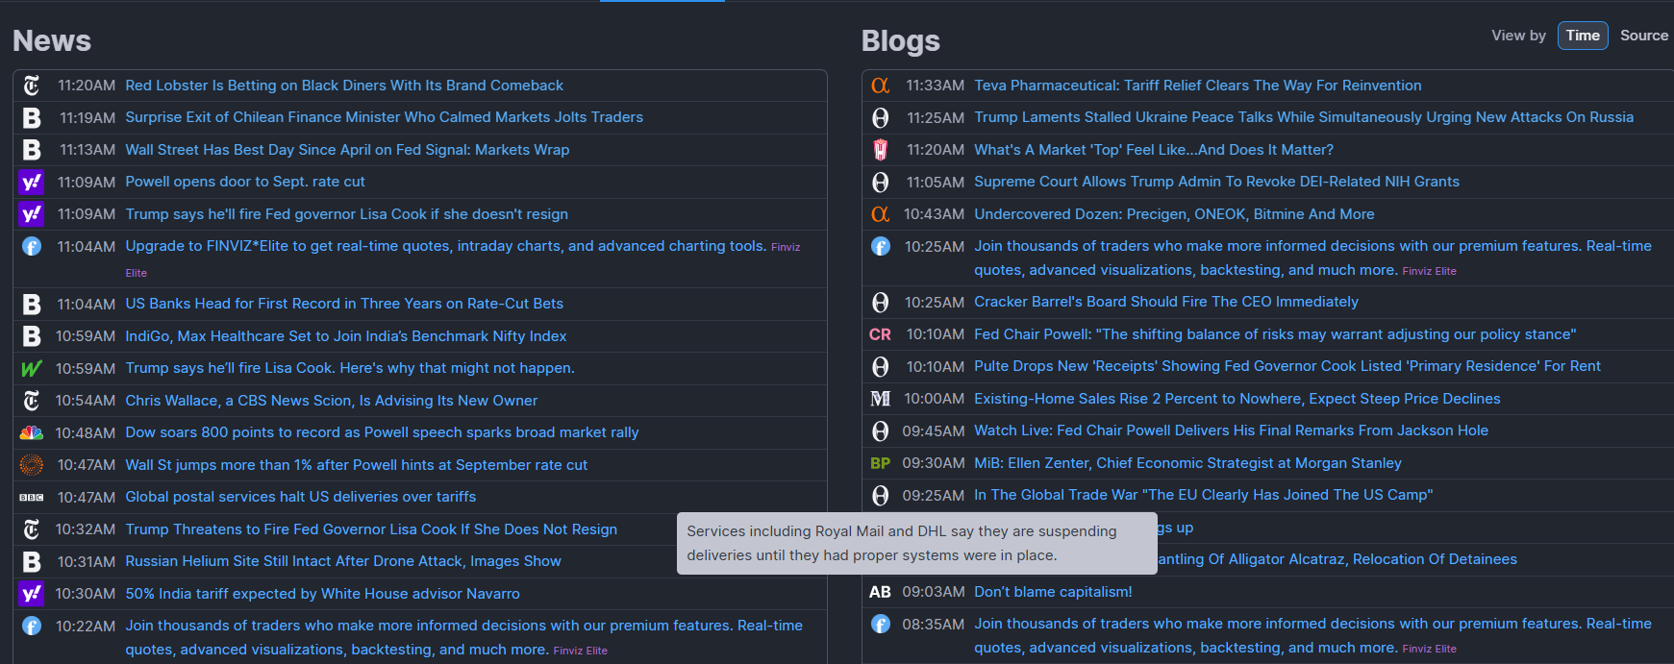
Noticias e Información
Noticias financieras en tiempo real.
Información de operaciones de insiders (directivos y ejecutivos).
Seguimiento de flujos institucionales.
Ayuda a complementar el análisis fundamental y técnico.

Slide 8

www.invierteacademy.com

